Slide 1
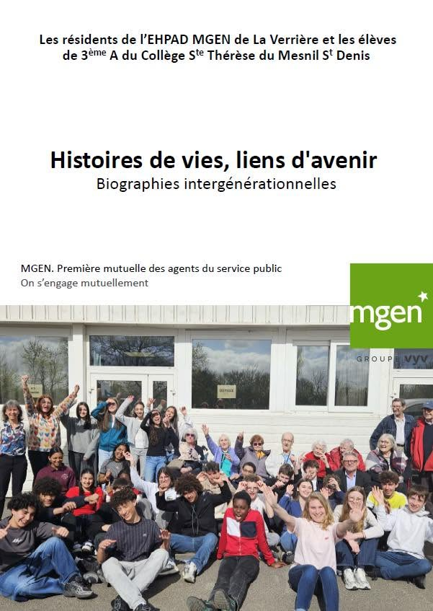
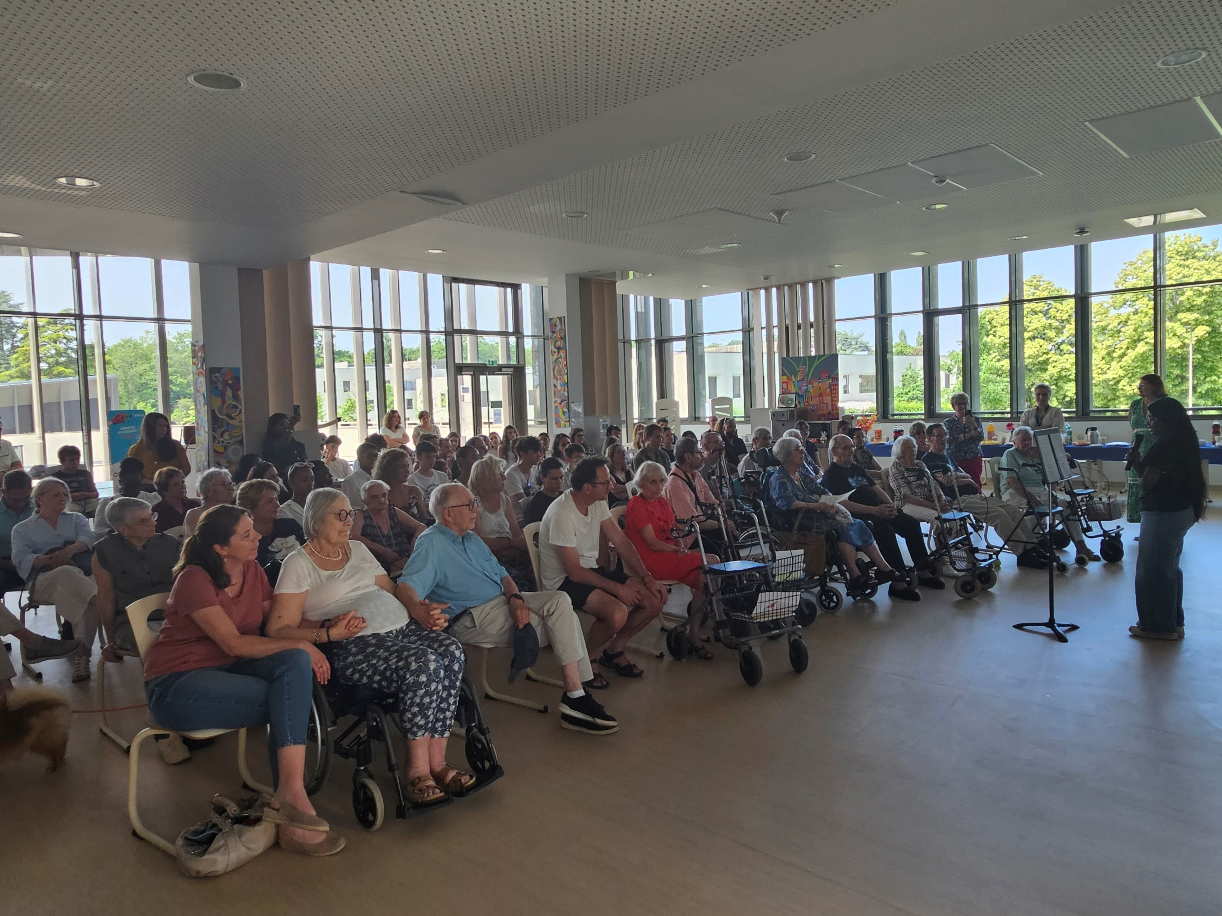
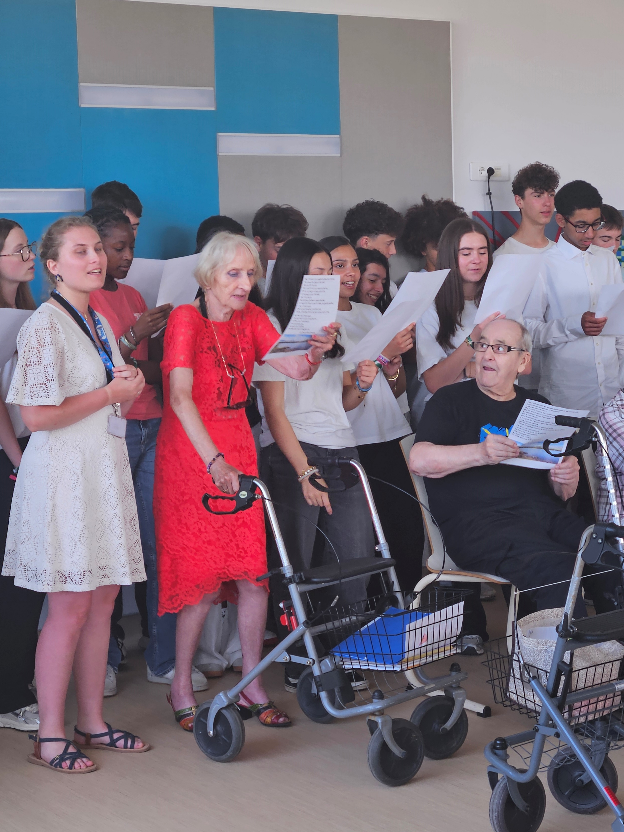
Histoires de vies, liens d’avenir…
Samedi 30 mai, nous avons organisé à l’Ehpad de La Verrière, la clôture d’un projet intergénérationnel mené entre des résidents et des élèves de 3ème du collège Ste Thérèse du Mesnil St Denis.
De janvier à mai, 10 résidents et 26 élèves se sont régulièrement retrouvés afin de se souvenir, de se parler, de s’écouter et de transmettre. 10 textes consignés dans un recueil sont le résultat de ces rencontres entre adolescents et personnes âgées.
Familles de résidents et de collégiens réunies
Pour la MGEN, un tel projet s'inscrit pleinement dans sa mission d'acteur social et solidaire. Il renforce l'ancrage territorial de l'EHPAD, le positionnant comme un lieu de vie ouvert et dynamique. C'est une démonstration concrète de son engagement en faveur du bien-vieillir et de la cohésion sociale, valorisant son image et son rôle dans la communauté. Ces initiatives innovantes contribuent à dynamiser les équipes et à créer des partenariats locaux durables.
De tels projets intergénérationnels sont des ponts humains qui enrichissent les vies, tissent des liens indéfectibles et construisent une société plus solidaire et compréhensive.

